Slide 1
Τι είναι το entrecomp;

Slide 2
01
02
Σχετικά με εμένα
Τι κάνω
03
04
Η εμπειρία μου
Η δουλειά μου
Το όνομά μου είναι ....
Και εργάζομαι στο ...
Κατά τη διάρκεια αυτού του μαθήματος
σκέφτηκα μια πράσινη επιχείρηση σε…
Οι κύριες ικανότητές μου
είναι...

Slide 3
01
Τι είναι το EntreComp;

Slide 4
Πλαίσιο πολιτικής
Η μελέτη για την επιχειρηματική επάρκεια (EntreComp) ξεκίνησε από το Κοινό Κέντρο Ερευνών (JRC) για λογαριασμό της Γενικής Διεύθυνσης Απασχόλησης, Κοινωνικών Υποθέσεων και Ένταξης (GD EMPL) τον Ιανουάριο του 2015. Ένας από τους βασικούς στόχους του EntreComp ήταν η ανάπτυξη μιας κοινής εννοιολογικής προσέγγισης, η οποία θα μπορούσε να υποστηρίξει την ανάπτυξη της επιχειρηματικής επάρκειας σε Ευρωπαϊκό επίπεδο.

Slide 5
Κατανόηση του EntreComp
Μελέτη περίπτωσης
Παρακολουθήστε το ακόλουθο βίντεο
https://www.youtube.com/watch?v=ijpVICWGIdc
Στη συνέχεια, γράψτε 3 χαρακτηριστικά που πιστεύετε ότι χαρακτηρίζουν καλύτερα το EntreComp.
Στη συνέχεια, παρουσιάστε τις επιλογές σας στην τάξη και λάβετε ανατροφοδότηση.

Slide 6
Κατανόηση του EntreComp
Το EntreComp είναι ένα πλαίσιο 15 επιχειρηματικών ικανοτήτων, οι οποίες αναλύονται περαιτέρω σε θεματικές ενότητες που περιγράφουν τι πραγματικά σημαίνει η συγκεκριμένη ικανότητα από πρακτική άποψη. Αυτά ορίζονται σαφώς μέσω των μαθησιακών αποτελεσμάτων (442 συνολικά) - τι γνωρίζει, κατανοεί και μπορεί να κάνει ο μαθητής. Τα μαθησιακά αποτελέσματα αντιστοιχίζονται σε 8 διαφορετικά επίπεδα εξέλιξης, από τον αρχάριο έως τον εμπειρογνώμονα.

Slide 7
Κατανόηση του EntreComp
Ορισμός
Τομείς
Ικανότητες
Νήματα
Επίπεδα εξέλιξης
Υπάρχουν 5 βασικά δομικά στοιχεία για την κατανόηση του EntreComp:

Slide 8
Ορισμός
Το EntreComp ορίζει την επιχειρηματικότητα ως:
Η ικανότητα να ενεργεί κανείς βάσει ευκαιριών και ιδεών και να τις μετατρέπει σε αξία για τους άλλους. Η αξία που δημιουργείται μπορεί να είναι οικονομική, πολιτιστική ή κοινωνική.

Slide 9
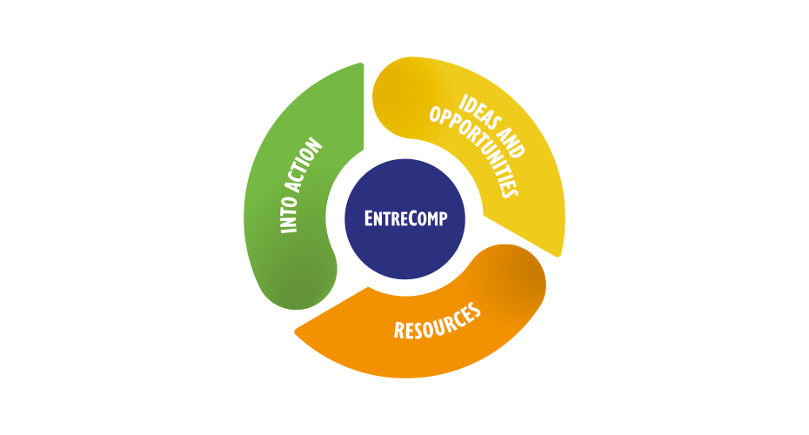
Τομείς
Το EntreComp προσδιορίζει 3 τομείς ικανοτήτων:

Slide 10
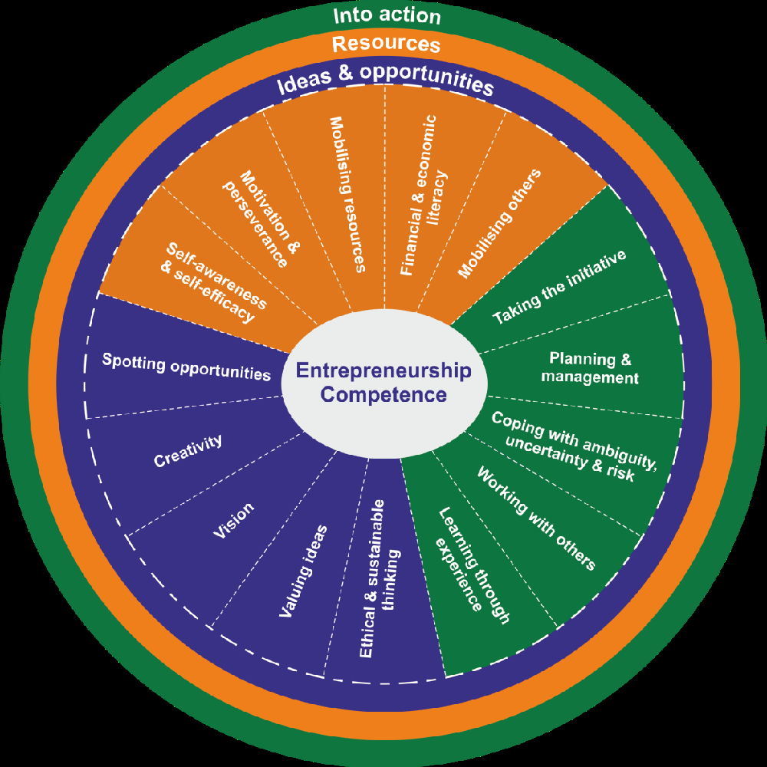
Ικανότητες
Κάθε τομέας περιλαμβάνει 5 ικανότητες, οι οποίες μαζί συνθέτουν την
15 ικανότητες που δημιουργούν μια επιχειρηματική νοοτροπία:

Slide 11
ΙΔΕΕΣ & ΕΥΚΑΙΡΙΕΣ
Ικανότητα | Υπόδειξη
Εντοπισμός ευκαιριών | Χρησιμοποιήστε τη φαντασία και τις ικανότητές σας για να εντοπίσετε ευκαιρίες για τη δημιουργία αξίας
Δημιουργικότητα | Ανάπτυξη δημιουργικών και στοχευμένων ιδεών
Όραμα | Εργαστείτε για το όραμά σας για το μέλλον
Αποτίμηση των ιδεών | Αξιοποιήστε στο έπακρο ιδέες και ευκαιρίες
Ηθική και βιώσιμη σκέψη | Να αξιολογούν τις συνέπειες και τον αντίκτυπο των ιδεών, των ευκαιριών και των δράσεων

Slide 12
ΠΟΡΟΙ
Ικανότητα | Υπόδειξη
Αυτογνωσία & αυτοαποτελεσματικότητα | Πιστέψτε στον εαυτό σας και συνεχίστε να εξελίσσεστε
Κίνητρα & επιμονή | Μείνετε συγκεντρωμένοι και μην τα παρατάτε
Κινητοποίηση πόρων | Συγκεντρώστε και διαχειριστείτε τους πόρους που χρειάζεστε
Χρηματοοικονομικός & οικονομικός αλφαβητισμός | Ανάπτυξη χρηματοοικονομικής και οικονομικής τεχνογνωσίας
Κινητοποίηση άλλων | Εμπνεύστε, ενθουσιάστε και πείστε τους άλλους να συμμετάσχουν

Slide 13
ΣΕ ΔΡΑΣΗ
Ικανότητα | Υπόδειξη
Ανάληψη πρωτοβουλίας | Προχωρήστε σε αυτό
Σχεδιασμός & διαχείριση | Ιεράρχηση προτεραιοτήτων, οργάνωση και παρακολούθηση
Αντιμετώπιση της αβεβαιότητας, της ασάφειας και του κινδύνου | Λήψη αποφάσεων που αντιμετωπίζουν την αβεβαιότητα, την ασάφεια και τον κίνδυνο
Συνεργασία με άλλους | Ομαδοποίηση, συνεργασία και δικτύωση
Μάθηση μέσω της εμπειρίας | Μάθετε κάνοντας

Slide 14
02
Το μοντέλο εξέλιξης του EntreComp

Slide 15
Το μοντέλο εξέλιξης του EntreComp
Η επιχειρηματικότητα ως ικανότητα αναπτύσσεται μέσω της δράσης ατόμων ή συλλογικών οντοτήτων για τη δημιουργία αξίας για άλλους.
Η πρόοδος στην επιχειρηματική μάθηση αποτελείται από δύο πτυχές:
Ανάπτυξη αυξανόμενης αυτονομίας και υπευθυνότητας για την αξιοποίηση ιδεών και ευκαιριών για τη δημιουργία αξίας,
2. Ανάπτυξη της ικανότητας παραγωγής αξίας από απλά και προβλέψιμα περιβάλλοντα μέχρι σύνθετα, συνεχώς μεταβαλλόμενα περιβάλλοντα.

Slide 16
03
Για ποιον είναι το EntreComp;

Slide 17
Χρήση του EntreComp για την επίτευξη στόχων
κινητοποίηση του ενδιαφέροντος για την επιχειρηματικότητα και έμπνευση για δράση
δημιουργία αξίας προσαρμόζοντας το πλαίσιο σε συγκεκριμένα πλαίσια
αξιολόγηση και εκτίμηση των επιπέδων επιχειρηματικής επάρκειας
υλοποίηση επιχειρηματικών ιδεών και σχεδίων
αναγνώριση των επιχειρηματικών δεξιοτήτων
Το EntreComp έχει εφαρμοστεί με διάφορους τρόπους και έχει αποδειχθεί χρήσιμο για να βοηθήσει έργα και οργανισμούς να επιτύχουν διάφορους στόχους.
Στόχοι

Slide 18
Σε ποιους απευθύνεται το EntreComp;
Εάν εργάζεστε στον τομέα της πολιτικής και επηρεάζετε την πολιτική, μπορείτε να χρησιμοποιήσετε το EntreComp για:
Ανάπτυξη κοινής αντίληψης και κοινής γλώσσας με όλα τα εμπλεκόμενα μέρη
Ενημέρωση για πολιτικές που συνδέονται με την εκπαίδευση, την οικονομία, την απασχόληση ή την κοινοτική ανάπτυξη
Καθορισμός δεικτών αντικτύπου επιχειρηματικότητας

Slide 19
Σε ποιους απευθύνεται το EntreComp;
Εάν εργάζεστε στον τομέα της εκπαίδευσης και της κατάρτισης, μπορείτε να χρησιμοποιήσετε το EntreComp για:
Προσαρμογή των επιχειρηματικών μαθησιακών αποτελεσμάτων σε ένα συγκεκριμένο πλαίσιο
Δημιουργία νέων ή ενίσχυση υφιστάμενων δραστηριοτήτων διδασκαλίας και μάθησης για την ανάπτυξη της επιχειρηματικότητας
ικανότητες
Σχεδιασμός αξιολόγησης της επιχειρηματικής μάθησης

Slide 20
Σε ποιους απευθύνεται το EntreComp;
Εάν εργάζεστε με νέους εκτός της τυπικής εκπαίδευσης, μπορείτε να χρησιμοποιήσετε το EntreComp για να:
Σχεδιάσετε δραστηριότητες που παρέχουν πρακτικές επιχειρηματικές εμπειρίες
Βοηθήστε τους νέους να κατανοήσουν πόσο επιχειρηματίες είναι
Αναγνωρίστε τις δικές σας επιχειρηματικές ικανότητες

Slide 21
Σε ποιους απευθύνεται το EntreComp;
Εάν εργάζεστε με νεοσύστατες επιχειρήσεις και επιχειρηματίες, μπορείτε να χρησιμοποιήσετε το EntreComp για:
Κατανόηση του τρόπου με τον οποίο οι υφιστάμενες δραστηριότητες συμβάλλουν στις επιχειρηματικές ικανότητες
Βοήθεια στους επιχειρηματίες να χαρτογραφήσουν τις δικές τους επιχειρηματικές ικανότητες
Σχεδιασμός νέας κατάρτισης για την υποστήριξη της δημιουργίας ή της ανάπτυξης επιχειρήσεων που αντιστοιχούν στις ικανότητες του EntreComp

Slide 22
Σε ποιους απευθύνεται το EntreComp;
Εάν ασχολείστε με την πρόσληψη και τη διαχείριση ανθρώπινου δυναμικού, μπορείτε να χρησιμοποιήσετε το EntreComp για:
Βοήθεια στον καθορισμό των απαιτήσεων ικανοτήτων για συγκεκριμένες θέσεις εργασίας
Σχεδιασμός οργανωτικών στρατηγικών και δραστηριοτήτων μάθησης και ανάπτυξης
Δημιουργία επιχειρηματικών ομάδων

Slide 23
04
Κορυφαίες συμβουλές για να ξεκινήσετε με το EntreComp

Slide 24
Κορυφαίες συμβουλές για να ξεκινήσετε με το EntreComp
Δημιουργία κοινής κατανόησης
Χρησιμοποιήστε το οπτικό υλικό
Βρείτε το σωστό επίπεδο
Βρείτε τις σωστές ικανότητες
Κατανοήστε το σημείο εκκίνησής σας
Προσαρμοστείτε αν χρειαστεί
Κατανοήστε το σημείο εκκίνησης των μαθητών σας

Slide 25
Κορυφαίες συμβουλές για να ξεκινήσετε με το EntreComp
Βελτίωση ή αξιολόγηση στρατηγικών μάθησης
Προσδιορίστε τα μαθησιακά αποτελέσματα που ταιριάζουν στη δραστηριότητά σας
Αυτοαξιολόγηση
Επίδειξη αξίας
Χαρτογράφηση έναντι της υπάρχουσας δραστηριότητάς σας
Παροχή βάσης αποδεικτικών στοιχείων

Slide 26
Μελέτη περίπτωσης
Χωριστείτε σε ομάδες και, χρησιμοποιώντας τις πληροφορίες που παρέχονται στις παραπάνω διαφάνειες, σκεφτείτε και ανταλλάξετε ιδέες για να αναπτύξετε ένα σχέδιο εφαρμογής του EntreComp στην τρέχουσα δραστηριότητά σας.
Στη συνέχεια, παρουσιάστε το σχέδιό σας στην τάξη και λάβετε ανατροφοδότηση.

Slide 27
Για περισσότερες πληροφορίες, επισκεφθείτε τη διεύθυνση:
Σας ευχαριστώ!
Το Ευρωπαϊκό Πλαίσιο Επιχειρηματικών Ικανοτήτων (https://ec.europa.eu/social/main.jsp?catId=1317&langId=en)

